Slide 1
KÍNH CHÀO CÁC THẦY CÔ VÀ TẬP THỂ LỚP

Slide 2
1.Khái niệm:
- Nghi thức là một phương tiện giáo dục của Đội TNTP Hồ Chí Minh.
- Nổi bật là ý thức tổ chức kỉ luật, tư thế, tác phong và tinh thần tập thể cho đội viên, tạo ra vẻ đẹp tính nghiêm chỉnh và sự thống nhất của tổ chức Đội.

Slide 3
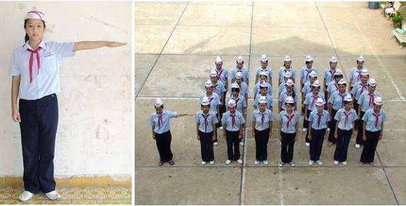
2. Các loại đội hình
a> Đội hình hàng ngang: Đội hình hàng ngang được dùng khi tổ chức nghe nói chuyện, lễ duyệt Đội, lễ chào cờ, tập hợp báo cáo toàn liên đội ...
- Phân đội hàng ngang: Phân đội trưởng đứng đầu, đội viên lần lượt đứng về phía trái phân đội trưởng từ thấp đến cao, phân đội phó đứng cuối hàng.
- Chi đội hàng ngang: Phân đội 1 xếp hàng ngang trên cùng là chuẩn, các phân đội xếp hàng ngang theo thứ tự đứng sau phân đội 1.
- Liên đội hàng ngang: Chi đội 1 xếp hàng dọc là chuẩn, các chi đội khác xếp hàng dọc lần lượt đứng về phía trái chi đội 1.

Slide 4
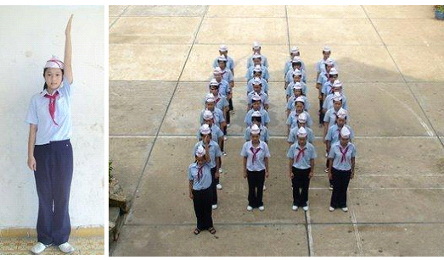
b> Đội hình hàng dọc:
Đội hình hàng dọc để tập hợp điểm số, báo cáo, khi hành tiến hoặc tổ chức các hoạt động.
- Phân đội hàng dọc: Phân đội trưởng đứng đầu, các đội viên thứ tự xếp hàng từ thấp đến cao, phân đội phó đứng cuối hàng.
- Chi đội hàng dọc: Các phân đội xếp hàng dọc, phân đội 1 làm chuẩn, các phân đội khác (theo thứ tự) đứng bên trái phân đội 1 (Chi đội là đơn vị cơ sở, không nên coi đây là đội hình phân đội hàng dọc chi đội hàng ngang).
- Liên đội hàng dọc: Các chi đội xếp hàng dọc, trên cùng là chi đội 1, các chi đội theo thứ tự đứng sau chi đội đứng đầu (sắp xếp khi diễu hành).

Slide 5
Chỉnh đốn đội ngũ:
Sau khi tập hợp, cần phải chỉnh đốn đội ngũ để có một đơn vị sắp xếp ngay ngắn, nghiêm chỉnh, có cự li thích hợp để bắt đầu hoạt động. Cự li hẹp bằng một khuỷu tay trái, bàn tay trái chống ngang thắt lưng, 4 ngón đặt phía trước), cự li rộng bằng một cánh tay trái (nếu đưa sang ngang, lòng bàn tay úp; nếu đưa lên phía trước, lòng bàn tay vuông góc với mặt đất).

Slide 6
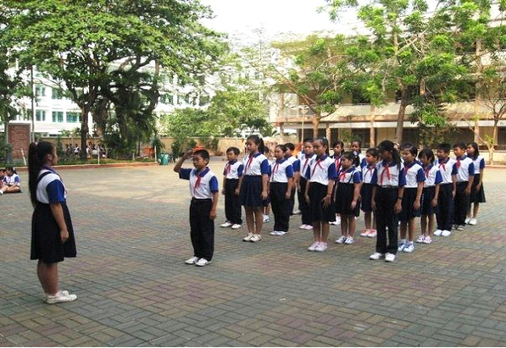
3. Báo cáo
- Thủ tục báo cáo:
Sau khi điểm số xong, các đơn vị trưởng lần lượt hô đơn vị mình đứng nghiêm, rồi (chạy hoặc đi tuỳ theo cự li xa hoặc gần) đến trước chỉ huy, cách khoảng 3 bước nói to:Báo cáo! (đơn vị trưởng giơ tay chào chỉ huy, chủ huy chào đáp lại, 2 người cùng bỏ tay xuống). Báo cáo chi đội trưởng(Liên đội trưởng,Tổng phụ trách...) phân đội(chi đội, liên đội) có... đội viên, có mặt..., vắng mặt..., có lí do..., không có lí do... Báo cáo hết!". Chỉ huy đáp: "Được". Đơn vị trưởng chào chỉ huy, chỉ huy chào đáp lại và cùng bỏ tay xuống. Đơn vị trưởng quay về trước đơn vị hô: "Nghỉ" và trở về vị trí.

Slide 7
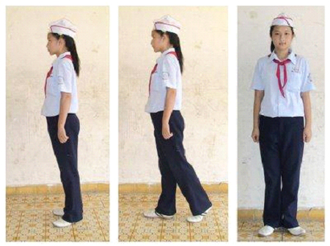
4.Quay trái- phải- sau
Quay bên phải:
Khi có khẩu lệnh "Bên phải - quay!", sau động lệnh "quay" người đứng nghiêm, lấy gót chân phải làm trụ, mũi chân trái làm điểm đỡ, quay người sang phía phải một góc 90 độ, sau đó rút chân trái lên, trở về tư thế nghiêm.

Slide 8
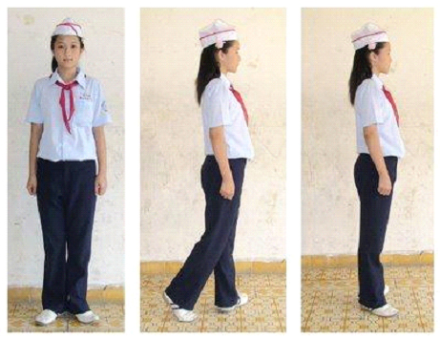
Quay bên trái:
Khi có lệnh “bên trái quay!” sau động lệnh “quay”, người đứng nghiêm, lấy gót chân trái làm trụ, mũi chân phải làm điểm đỡ, quay người sang phía trái một góc 90 độ, sau đó rút chân phải lên trở về tư thế đứng nghiêm.

Slide 9
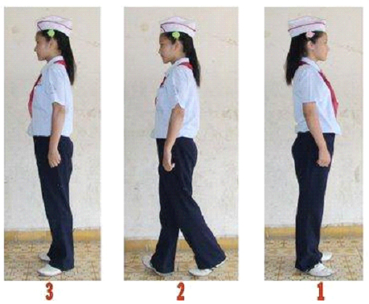
Quay đằng sau:
Khi có khẩu lệnh "Đằng sau - quay!", sau động lệnh "quay", lấy gót chân phải làm trụ, mũi chân trái làm điểm đỡ, quay người sang phía bên phải một góc 180 độ, sau đó rút chân trái lên, trở về tư thế nghiêm.

Slide 10
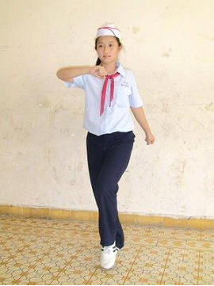
5. Dậm chân tại chỗ
Khi có khẩu lệnh "Dậm chân - dậm!", sau động lệnh "dậm!", bắt đầu bằng chân trái dậm theo nhịp hô hoặc còi, trống, nhưng không chuyển vị trí. Khi đặt chân xuống đất, mũi chân đặt trước rồi đến gót chân. Tay phải vung về phía trước, bàn tay cao ngang thắt lưng, tay trái vung thẳng về phía sau. Khi có khẩu lệnh "Đứng lại - đứng!" (động lệnh "đứng!" rơi vào chân phải), đội viên dậm chân thêm một nhịp, kéo chân phải về tư thế nghiêm.

Slide 11
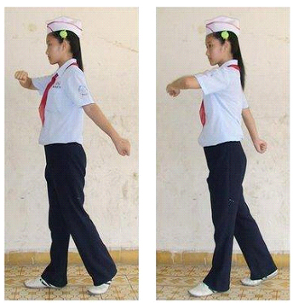
6.Đi đều
Khi có khẩu lệnh "Đi đều - bước!", sau động lệnh "bước!", bắt đầu bước bằng chân trái theo nhịp còi, trống hoặc lời hô. Tay phải đánh ra trước thắt lưng, tay trái vung thẳng ra sau đưa dọc theo người, bàn tay nắm tự nhiên, bước đều đặn, người thẳng, mắt nhìn thẳng. Khi có khẩu lệnh "Đứng lại - đứng!", động lệnh "đứng!" rơi vào chân phải, chân trái bước thêm một bước, rồi đưa chân phải lên, trở về tư thế đứng nghiêm.

Slide 12
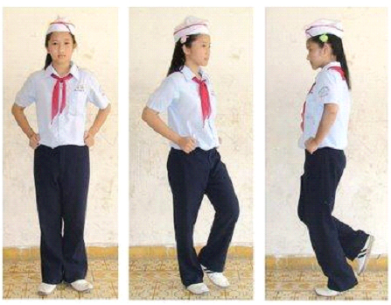
7.Chạy đều
Khi có khẩu lệnh "Chạy đều - chạy!", sau động lệnh: "chạy!",
bắt đầu chạy bằng chân trái theo nhịp còi hoặc lời hô, đầu gối không nhấc cao, không đá chân, hai cánh tay co tự nhiên , lòng bàn tay hướng vào thân người, bàn tay nắm, đánh nhẹ ở tư thế thoải mái và vung dọc theo hướng chạy, người hơi đổ về trước. Khi có khẩu lệnh
"Đứng lại - đứng!", động lệnh "đứng!" rơi vào chân phải, đội viên chạy thêm 3 bước nữa rồi kéo chân phải về tư thế nghiêm.

